Slide 1


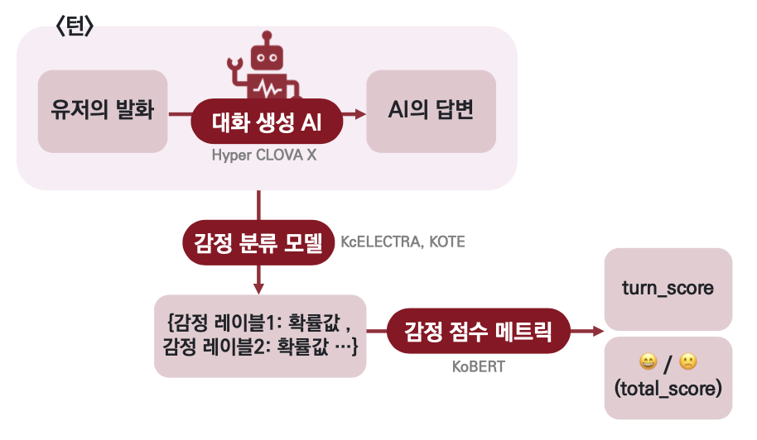
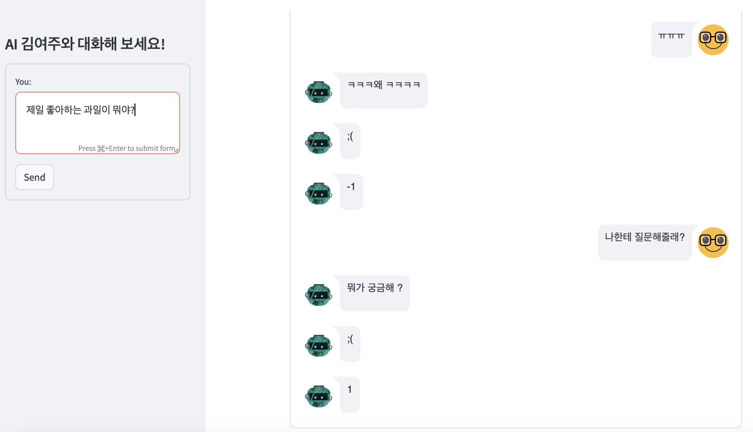
KUBIG CONFERENCE Poster Template(AI가 평가해주는 플러팅)
18th Haewon Jung, 19th Seunghyun Shim, Jiwon Bae, Hayoun Chung
KUBIG(Korea University Data Science & AI Society), Korea University (ttom0505, chenny0811, com0901226, jchung02)@korea.ac.kr
6th CONFERENCE
Motivation & Key Idea
Approach & Model
Datasets
그동안 AI가 출력하는 메시지를 사람이 평가해왔다
⇅
사람의 메시지를 AI가 평가하면 어떨까?
기존 챗봇에 기능을 추가해, 사람이 메시지를 입력하면 AI도 메시지를 출력하여 대화를 이어나가는 동시에 AI가 인간을 평가한 점수도 동시에 출력하도록 한다
Topic
20대가 제일 관심있어 하는 주제인 연애를 주제로 선정
사용자가 AI챗봇과 대화하면, AI가 대화하며 상대방에게 느끼는 호감도를 계산하여 함께 출력하는 챗봇을 구성. 이는 기존 연애 관련 챗봇들과 차별화되는 점
2. 핵심 요소
자연스러운 대화가 가능한 챗봇 구현
호감도 점수 산출하는 메트릭 개발 후 호감도 점수 계산 후 출력
대화 및 호감도 출력값이 납득 가능해야함
3. 학습 요구 사항
일상 연인간 대화 데이터를 활용해 친근한 텍스트 내역 학습
각 대화 턴마다 호감도 점수 계산 메트릭 학습
대화의 맥락을 고려하도록 학습 필요
4. 웹 앱으로 구현
- 학습한 챗봇을 사용자들이 직접 체험할 수 있도록 웹 앱 서비스로 구현 필요
시스템 아키텍처:
대화형 챗봇
CLOVA Studio 튜닝 ‘대화’ 기능
훈련 데이터셋: 채팅 데이터, [‘Text’, ‘Completion’] 형태로 입력
각 대화 시나리오 당 1) 발화 문장을 [누적 대화 – 마지막 답변]으로 재구조화 2) P02의 마지막 발화를 기준으로 시나리오 종료 3) 매 시나리오에 대해 동일한 작업
호감도 점수 산출
[호감도 점수 = AI의 답변 문장에 대한 감정 레이블 각각 확률 * 감정 별 가중치]
모델: KcELECTRA-base + 채팅 데이터, 감정 레이블
⇒ 채팅/대화 텍스트에 특화된 감정 레이블, 각각의 확률값 도출
감정 레이블 별 가중치: KoBERT 워드 임베딩을 활용한 ‘설렘’, ‘관심’, ‘호감’, ‘사랑’과 각 감정 라벨 간의 코사인 유사도 점수의 평균 ⇒ 긍/부정 0-1 사이 스케일링
Turn Score: AI의 답변 문장에 대한 ∑(감정 라벨 각각 확률 * 감정 별 가중치)
Total Score: 모든 AI의 답변 문장에 대한 ∑(감정 라벨 각각 확률 * 감정 별 가중치) ※ 최신 턴에 큰 가중치 부여 ( 현재 턴 수 / 총 대화 수 ) 대화 수 = 턴 수 * 2
1. SNS 데이터 고도화(AiHub)
2020~2021년 한국어 일상대화 데이터 셋
연인 간 대화 상황 추출을 위해 화자가 남녀가 번갈아 나오고 ‘개인 및 관계‘ 주제인 대화 상황 추출
총 5만여 개의 대화 행을 추출
2. KOTE(Korean Online That-gul Emotions)
다양한 플랫폼에서 수집한 5만여 개의 댓글을 43개 감정 레이블로 분류한 데이터셋
각 감정 레이블의 확률값과 가중치 도출
문장 그 자체가 아닌 대화 참여자가 느끼는 감정을 내포
챗봇 대화에 감정 라벨링 하기 위해 사용함.
 | Text | Completion
1 | P01의 1번째 발화 문장 | P02의 1번째 발화 문장
2 | P01의 1번째 발화 문장, P02의 1번째 발화 문장, P01의 2번째 발화 문장 | P02의 2번째 발화 문장
… | … | …
n | n-1 행까지의 발화 누적(sep = ‘ ’) | P02의 n번째 발화
Results
Streamlit을 통한 웹 앱 구현
사용자가 채팅창 화면에 메시지를 입력해 서버에 전송
2-1) 채팅메시지를 생성하는 첫 모델의 결과 출력
2-2) 호감도 점수를 계산하는 두,세 번째 모델의 결과 출력(turn score, total score)
➊
➋ -➊
➋ -➋

